Slide 1

Date
LE CSS
A la découverte des métiers du digital

Slide 2

Atelier 2 WEB
Présentation du WEB
RAPPEL :
Le Web fait partie d'Internet.
Internet est un grand ensemble qui comprend, entre autres : le Web, les e-mails, la messagerie instantanée, etc.
Les langages HTML et CSS sont à la base du fonctionnement de tous les sites web.
Le langage HTML a été inventé par un certain Tim Berners-Lee en 1991, le CSS et le JavaScript en 1996.

Slide 3
Atelier 2 HTML
Découverte du CSS et application
Séparation de la structure logique (HTML) et de la présentation (CSS)
Présentation suivant une feuille de style (style sheet) qui traite les éléments de contenu en éléments de présentation
CSS = Cascading Style Sheets (feuilles de style en cascade)
En cascade :
on peut utiliser plusieurs feuilles de styles
il y a un degré d’importance pour chaque feuille de style

Slide 4
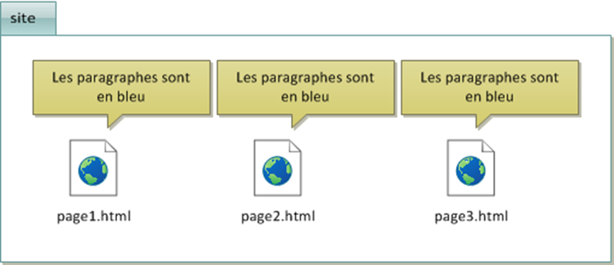
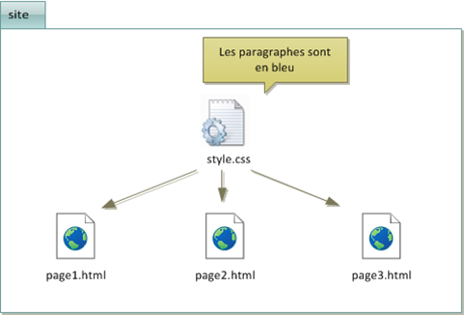
Atelier 2 HTML
Découverte du CSS et application
Où écrire le CSS ?
Directement dans les balises (à éviter)
Le style sera utilisé comme un attribut suivi de sa valeur :
<p style="color: blue;" >Bonjour et bienvenue sur mon site !</p>
Dans l’entête du ficher html (<head>)
on insérera le css dans une balise <style></style> :
<head>
<style type="text/css">
p{color: blue;}
</style>
</head>
Dans un fichier .css (recommandé)
Création du fichier style.css
Lier le fichier html avec le fichier css
Ajouter dans <head> </head> :
<head>
<link rel="stylesheet" href= "css/style.css" />
</head>

Slide 5
Atelier 2 HTML
Découverte du CSS et application
Syntaxe et sélecteur CSS
Syntaxe:
Selecteur {
Propriété-css : valeur ;
}
Sélecteur de type « nom des balise »:
p {
text-align: center;
color: red;
}

Slide 6
Atelier 2 HTML
Découverte du CSS et application
Le sélecteur de regroupement CSS
Le selecteur de regroupenment,
espacé par une virgule
h1, h2, p {
text-align: center;
color: red;
}
Sélectionne tous les h1, tous les h2, et tous les p.
Le selecteur d' "enfant",
juste séparé par un espace
div p {
text-align: center;
color: red;
}
Sélectionne tous les p enfant d'une div

Slide 7
Atelier 2 HTML
Découverte du CSS et application
Le sélecteur d' identifiant CSS
Dans le html :
<p id="para1"> para1 </p>
Dans le css :
#para1 {
text-align: center;
}

Slide 8
Atelier 2 HTML
Découverte du CSS et application
Le sélecteur de classe CSS
Dans le html :
<p class="bg-blue center "> para1 </p>
Dans le css :
.center {
text-align: center;
color: red;
}
.bg-blue {
background-color:blue;
}
L’attribut class, peut supporter plusieurs valeurs:
<p class="center large">This paragraph refers to two classes.</p>
.center {
text-align: center;
}
.large {
Width :100% ;
}
Il est également possible de sélectionner tous les éléments d'un type contenant une certaine class:
p.bg-blue {
Background-color: blue;
}
Mini-jeu sur les sélecteurs CSS
https://flukeout.github.io/

Slide 9
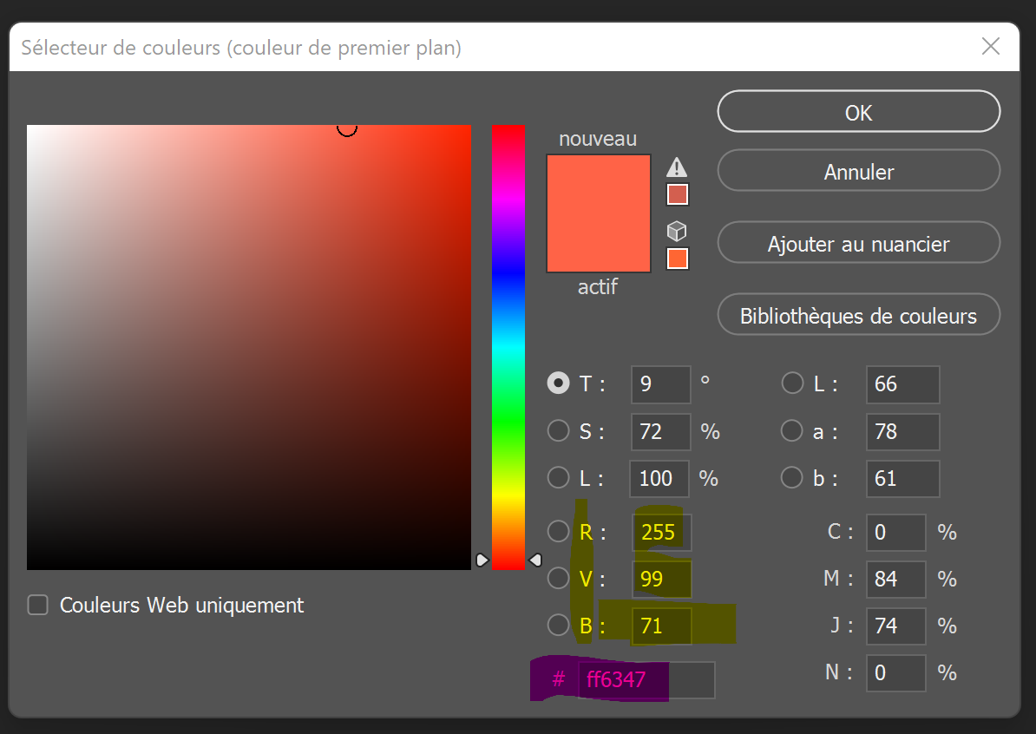
Atelier 2 HTML
Découverte du CSS et application
Les couleurs
p {
color: rgb(255, 99, 71);
color: #ff6347; (hexadecimal)
color: rgba(255, 99, 71, 0.5);
}
Couche Alpha = transparence
De 0 (objet invisible) à 1 (100% opaque),
Exemple 0.5 = 50% d’opacité

Slide 10
Atelier 2 HTML
Découverte du CSS et application
Couleurs d'arrière-plan
body {
background-color: lightblue;
background: rgba(0, 128, 0, 0.3);
}

Slide 11
Atelier 2 HTML
Présentation du HTML
Exercice color et background-color
Dans votre fichier CSS :
Ajoutez le sélecteur main et mettez la couleur de fond de votre choix ;
Mettez une couleur à votre titre de niveau 1 ;
Mettez une couleur de fond à vos séparateurs <hr /> ;
Mettez une couleur de fond à votre bouton Envoyer (pour le choix du sélecteur je vous renvoie à la rubrique suivante : https://www.w3.org/Style/css3-selectors-updates/WD-css3-selectors-20010126.fr.html#attribute-selectors ;
Mettez une couleur pour la police de votre bouton Envoyer ;

Slide 12
Atelier 2 HTML
Découverte du CSS et application
Image d'arrière-plan
body {
Background-image: url("images/paper.gif");
}

Slide 13
Atelier 2 HTML
Découverte du CSS et application
Répétition d'arrière-plan
body {
background-image: url("images/gradient_bg.png");
background-repeat: repeat-x;
background-repeat: repeat-y;
background-repeat: no-repeat;
}

Slide 14
Atelier 2 HTML
Découverte du CSS et application
Défilement d'arrière-plan
body {
background-attachment: fixed;
}

Slide 15
Atelier 2 HTML
Présentation du HTML
Exercice background-image
Dans votre fichier CSS :
Ajoutez à votre body une image de fond, une image de votre choix ;
Faites en sorte que cette image de fond soit fixe et non répété ;

Slide 16
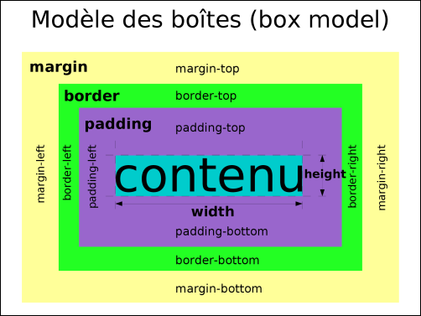
Atelier 2 HTML
Découverte du CSS et application
Le modèle des boîtes
Le modèle des boîtes CSS se base sur le principe que tous les éléments utilisés en HTML sont mis en forme sur la base de zones rectangulaires. Ainsi chaque élément lorsqu'il est rendu dans le navigateur aura les contours suivants :
- Le contenu de l'élément dont la taille est définie par sa largeur width et sa hauteur height
- Son espacement intérieur : propriété padding
- Sa marge : propriété margin
- Sa bordure : propriété border

Slide 17
Atelier 2 HTML
Découverte du CSS et application
Les bordures
div {
border: 2px solid gray;
border: 5px dotted #ff0000;
}
2px : taille de la bordure
solid : style (normal, pointillés, tirets, double…)
gray : couleur

Slide 18
Atelier 2 HTML
Découverte du CSS et application
Les bordures arrondies
div {
border-radius: 5px; /* les coins seront tous arrondis */
border-radius: 5px 10px 15px 20px; /* valeurs différentes pour chaque coin en partant du haut gauche puis dans le sens des aiguilles d’une montre */ }
NB : pour créer un cercle, on peut mettre :
div {border-radius: 50%;}

Slide 19
Atelier 2 HTML
Présentation du HTML
Exercice border
Dans votre fichier CSS :
Ajoutez à vos éléments <hr /> une bordure de la même couleur que celle que vous avez choisie pour le fond de ces éléments ;
Annulez la bordure de votre bouton « Envoyer » ;
Arrondissez les angles de votre bouton « Envoyer » à 10px ;

Slide 20
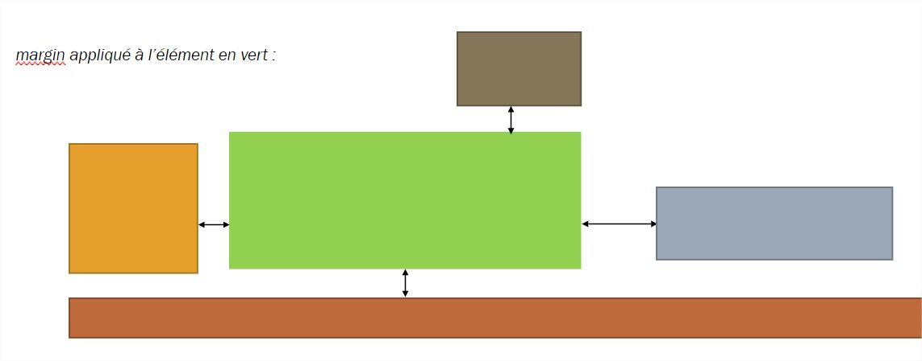
Atelier 2 HTML
Découverte du CSS et application
Les marges

Slide 21
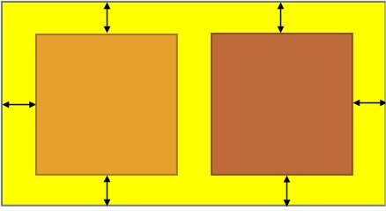
Atelier 2 HTML
Découverte du CSS et application
Le padding
Les propriétés CSS padding, sont utilisées pour générer de l'espace autour du contenu d'un élément, à l'intérieur de toute bordure définie.
Même syntaxe que les margins :
padding-top
padding-right
padding-bottom
padding-left
padding
Padding appliqué à l’élément en jaune, ses enfants ne sont donc pas collés aux bords

Slide 22
Atelier 2 HTML
Présentation du HTML
Exercice margin / padding
Dans votre fichier CSS :
Ajoutez à votre body une marge interne de 20px tout autour ;
Ajoutez à votre élément main une marge externe à gauche et à droite en auto ;
Ajoutez à votre élément main une marge interne de 20px tout autour ;
Ajoutez à votre titre de niveau 1 une marge au-dessus externe de 0px ;
Ajoutez à votre titre de niveau 1 une marge en-dessous externe de 15px ;

Slide 23
Atelier 2 HTML
Présentation du HTML
Exercice margin / padding
Ajoutez à vos images une marge externe à gauche et à droite en auto ;
Ajoutez à vos images une marge externe en haut et en bas de 10px ;
Ajoutez à votre bouton « Envoyer » une marge interne de 10px tout autour ;
Ajoutez à votre dernier élément <hr /> une marge externe au-dessus de 25px (pensez à utiliser l’attribut « class »)

Slide 24
Atelier 2 HTML
Découverte du CSS et application
La hauteur
div {
height: 200px;
max-height: 400px;
min-height: 50%;
}
La valeur 200px de la propriété CSS height, indique la taille du bloc div en hauteur.
Max-height et min-height indiquent les valeurs maximale et minimale en hauteur que ne dépassera jamais le bloc div.

Slide 25
Atelier 2 HTML
Découverte du CSS et application
La largeur
div {
width: 100%;
max-width: 400px;
min-width: 100px;
}
La valeur 100% de la propriété CSS width, indique la taille du bloc div en largeur.
Max-width et min-width indiquent les valeurs maximale et minimale en largeur que ne dépassera jamais le bloc div.

Slide 26
Atelier 2 HTML
Présentation du HTML
Exercice width / height
Dans votre fichier CSS :
Donnez à votre élément main une largeur de 80% ;
Donnez à votre élément main une taille maximale en largeur de 1000px ;
Donnez à vos éléments hr une taille en hauteur de 2px ;
Donnez à votre bouton « Envoyer » une largeur de 20% ;

Slide 27
Atelier 2 HTML
Découverte du CSS et application
Décoration du texte
a {
text-decoration: overline;
text-decoration: line-through;
text-decoration: underline;
text-decoration: none; /* utile pour supprimer le style des liens par défaut */
}
Lien par defaut : Google
Et en utilisant la valeur "none" : Google

Slide 28
Atelier 2 HTML
Découverte du CSS et application
Aligner les textes
p {
text-align: left; /* alignement à gauche (c’est la valeur par défaut) */
}
p {
text-align: center; /* texte centré dans son conteneur */
}
p {
text-align: right; /* alignement à droite */
}
p {
text-align: justify; /* le texte est justifié et prend toute la largeur du conteneur */
}

Slide 29
Atelier 2 HTML
Présentation du HTML
Exercice text-align
Dans votre fichier CSS :
Alignez le texte au centre pour vos titres de niveau 1, 2 et 3 et votre légende d’image ;
Alignez vos paragraphes en justifié ;

Slide 30
Atelier 2 HTML
Découverte du CSS et application
Les polices de caractères (fonts)
Police de texte
p {
font-family: Arial, Helvetica, sans-serif; /* choix 1, choix 2, catégorie par défaut */
font-style: italic;
font-size: 20px;
font-weight: bold;
}
Utiliser les polices Google
Dans le Head du HTML : <link rel="stylesheet" href="https://fonts.googleapis.com/css?family=Sofia"> En CSS : h2 {font-family: 'Sofia', cursive; }
-> https://fonts.google.com/

Slide 31
Atelier 2 HTML
Présentation du HTML
Exercice font
D’abord, rendez-vous sur : https://fonts.google.com
Ensuite téléchargez une police de caractère de votre choix (une police en lettre latine)
Déplacez le fichier zip de la police que vous aurez télécharger pour le mettre dans un dossier « polices » dans le dossier où se trouve vos fichiers index.html et styles.css
Dézippez le contenu dans le dossier « polices »
Dans votre fichier CSS :
Ajoutez le sélecteur @font-face en indiquant le nom de la police que vous avez téléchargé et la source du fichier présent dans votre dossier « polices » ;
Utilisez cette police pour vos titres de niveau 1 et 2 et pour le label principal de votre formulaire (pensez à utiliser l’attribut « class ») ;

Slide 32
Atelier 2 HTML
Présentation du HTML
Exercice font
Ajoutez la famille de police sans-serif dans l’élément body ;
Mettez la taille de la police du titre de niveau 1 sur 40px ;
Mettez la taille de la police des titres de niveau 2 et le label principal du formulaire sur 30px ;
Mettez la taille de la police de votre bouton « Envoyer » sur 20px ;
Mettez la police de votre bouton « Envoyer » en gras ;

Slide 33
Atelier 2 HTML
Découverte du CSS et application
Les pseudo-classes
/* unvisited link */
a:link {
color: red;
}
/* visited link */
a:visited {
color: green;
}
/* mouse over link */
a:hover {
color: hotpink;
}
/* selected link */
a:active {
color: blue;
}

Slide 34
Atelier 2 HTML
Présentation du HTML
Exercice pseudo-classes
Dans votre fichier CSS :
Ajoutez une couleur de police et une couleur de fond différentes au survol de la souris sur le bouton « Envoyer » de votre formulaire ;

Slide 35
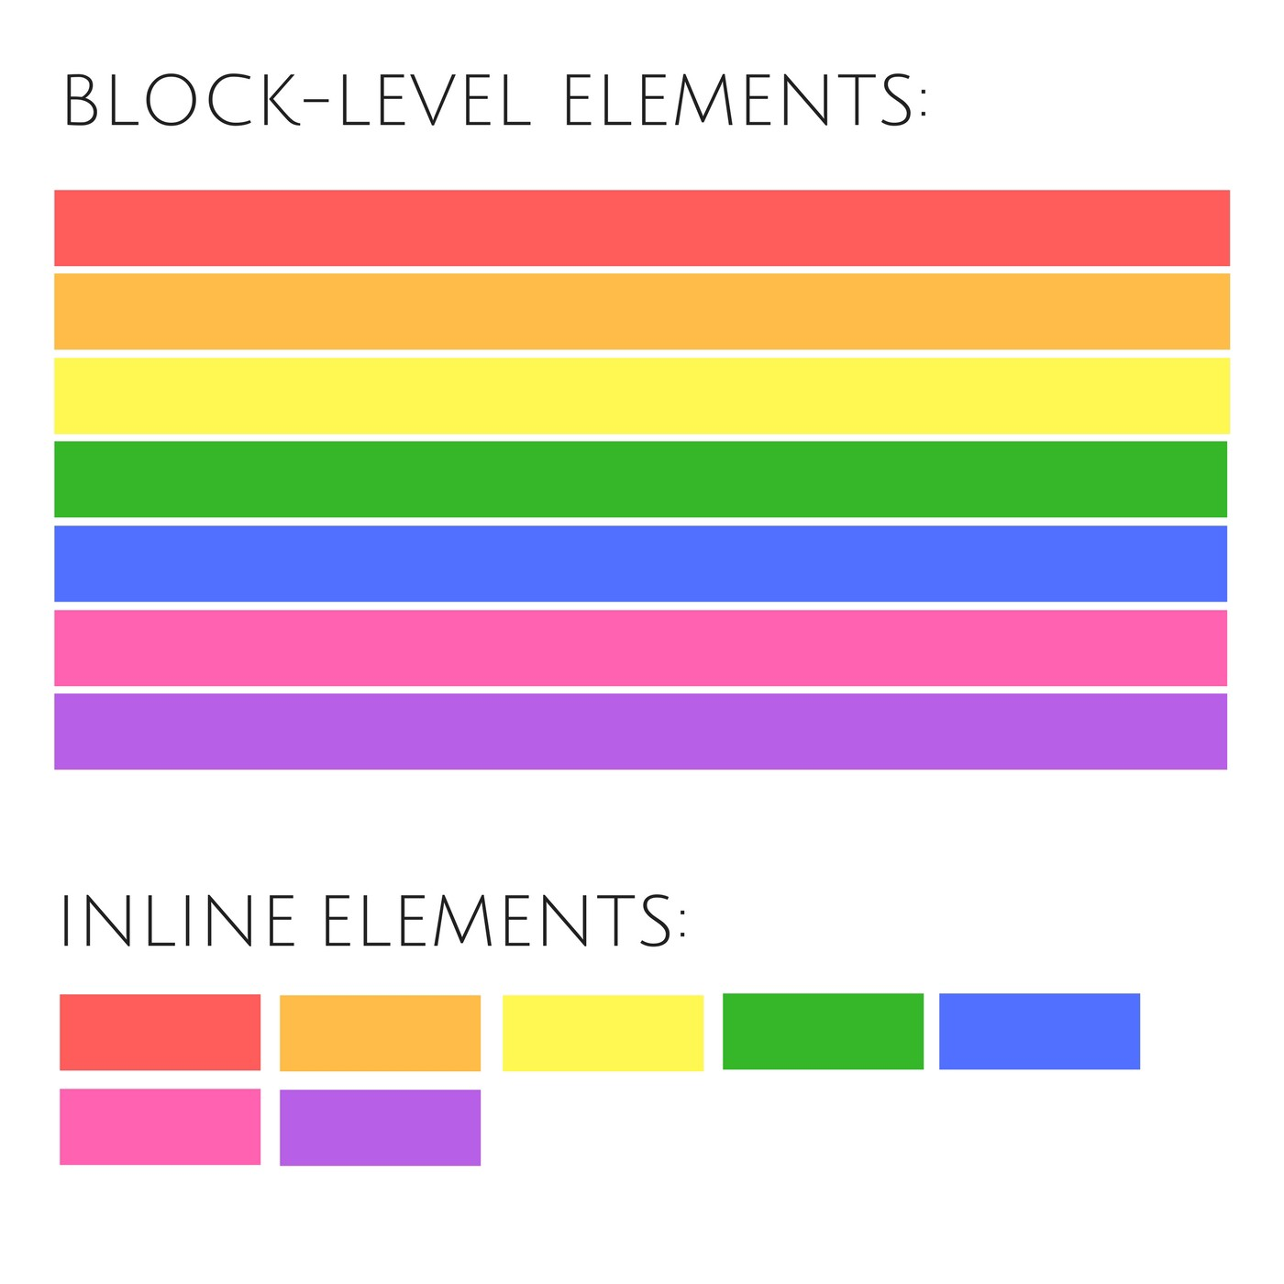
Atelier 2 HTML
Découverte du CSS et application
Le display : rappel
Block
Prennent toute la largeur disponible
Provoque un retour à la ligne
Peuvent contenir des éléments inline
Exemples :
<div>
<P>
<H1,2,3…>
Inline
Ne provoque pas de retour à la ligne
Ne peuvent pas contenir des éléments block
Peuvent contenir des éléments inline
Exemples :
<img>
<a>
<span>
<button>
<input>

Slide 36
Atelier 2 HTML
Découverte du CSS et application
Le display
div {
display: inline;
display: block;
display:inline-block;
display: none; visibility: hidden;
}
NB : Masquer un élément peut être fait en définissant la propriété display sur none. L'élément sera masqué et la page s'affichera comme si l'élément n'existait pas.
Par contre avec visibility :hidden, l'élément occupera toujours le même espace qu'auparavant. L'élément sera masqué, mais affectera toujours la mise en page.

Slide 37
Atelier 2 HTML
Présentation du HTML
Exercice display
Dans votre fichier CSS :
Transformez vos images en élément de type block ;

Slide 38
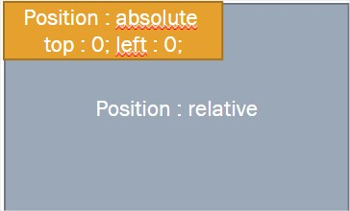
Atelier 2 HTML
Découverte du CSS et application
Le positionnement
div {
position: static; /* valeur par défaut */
position: relative;
position: fixed;
position: absolute;
position: sticky;
bottom: 0; /* ou top: ; */
right: 0; /* ou left: ; */
}

Slide 39
Atelier 2 HTML
Présentation du HTML
Exercice position
Dans votre fichier CSS :
Mettez en position relative le bouton « Envoyer » ;
Positionnez le bouton au centre ;
Ajoutez la ligne suivante toujours pour le bouton « Envoyer » : transform: translateX(-50%);
Essayez de comprendre ce qu’il se passe.

Slide 40
Atelier 2 HTML
Découverte du CSS et application
Affichage flottant
La propriété CSS float spécifie comment un élément doit flotter.
div {
float: right;
float: left;
float: none;
}
Arrêter l’affichage flottant : div { clear: both;}
Float : left
Float : right

Slide 41
Atelier 2 HTML
Découverte du CSS et application
Les pseudo-éléments
Un pseudo-élément CSS est utilisé pour styliser des parties spécifiées d'un élément.
Par exemple, il peut être utilisé pour :
Styliser la première lettre, ou ligne, d'un élément
Insérer du contenu avant ou après le contenu d'un élément
selector::pseudo-element { property: value; }
Exemple : p::first-line {color: red; text-transform: uppercase;}
-> La première ligne de chaque paragraphe sera en rouge et en majuscules.
Liste complete des pseudo-éléments : https://www.w3schools.com/css/css_pseudo_elements.asp

Slide 42
Atelier 2 HTML
Présentation du HTML
Exercice pseudo-élément / float
Dans votre fichier CSS :
Transformez la première lettre de votre paragraphe de manière à ce que la taille de la police de caractère soit de 3rem, d’une couleur de votre choix et avec une marge externe à droite de 1rem ;
Mettez cette première lettre flottante à gauche ;

Slide 43
Atelier 2 HTML
Découverte du CSS et application
L'opacité
img {
opacity: 0.5; /* opacité de 50% */
}
img:hover {
opacity: 1.0; /* opacité de 100% */
}

Slide 44
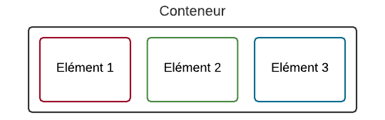
Atelier 2 HTML
Découverte du CSS et application
Flexbox : agencement du contenu
Le principe de la mise en page avec Flexbox est simple : vous définissez un conteneur, et à l'intérieur vous y placez plusieurs éléments :
Le conteneur est une balise HTML, et les éléments sont d'autres balises HTML à l'intérieur :
<div id="conteneur">
<div class="element e1">Element 1</div>
<div class="element e2">Element 2</div>
<div class="element e3">Element 3</div>
</div>

Slide 45
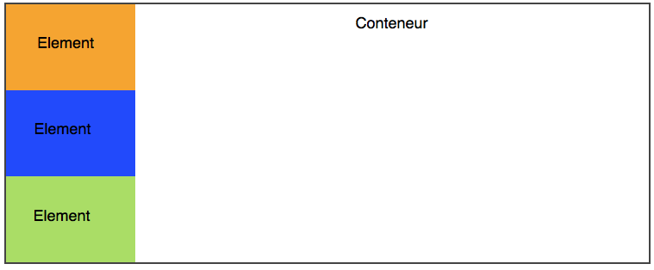
Atelier 2 HTML
Découverte du CSS et application
Flexbox : agencement du contenu
Les éléments ici sont de type « block » (div) ils vont donc se placer par défaut
les uns en dessous des autres :

Slide 46
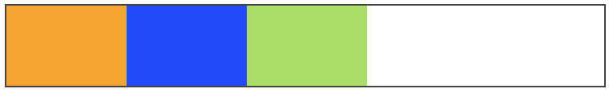
Atelier 2 HTML
Découverte du CSS et application
Flexbox : agencement du contenu
En ajoutant à notre conteneur la propriété « flex », la disposition va changer :
#conteneur
{
display: flex;
}

Slide 47
Atelier 2 HTML
Découverte du CSS et application
Flexbox : colonne ou ligne
Modifier la direction
Flexbox nous permet d'agencer ces éléments dans le sens que l'on veut.
Avec flex-direction , on peut les positionner verticalement ou encore les inverser. Il peut prendre les valeurs suivantes :
row : organisés sur une ligne (par défaut) ;
column : organisés sur une colonne ;
row-reverse : organisés sur une ligne, mais en ordre inversé ;
column-reverse : organisés sur une colonne, mais en ordre inversé.

Slide 48
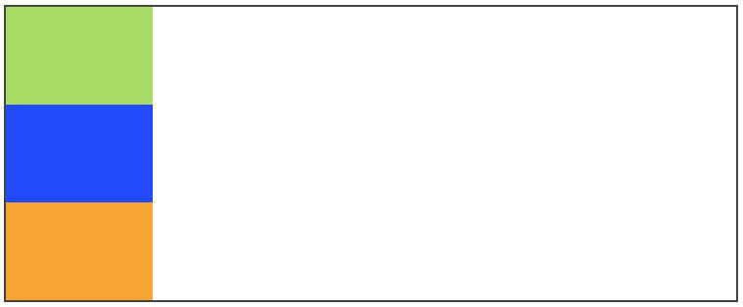
Atelier 2 HTML
Découverte du CSS et application
Flexbox : colonne ou ligne
Exemple :
#conteneur
{
display: flex;
flex-direction: column-reverse;
}
Les éléments sont disposés en colonne mais l’ordre a été inversé
sans modifier le fichier html :

Slide 49
Atelier 2 HTML
Découverte du CSS et application
Flexbox : retour à la ligne
Gérer le retour à la ligne
Flexbox nous permet d'agencer ces éléments dans le sens que l'on veut.
Par défaut, les blocs essaient de rester sur la même ligne s'ils n'ont pas la place (ce qui peut provoquer des bugs de design, parfois). Si vous voulez, vous pouvez demander à ce que les blocs aillent à la ligne lorsqu'ils n'ont plus la place, avec flex-wrap qui peut prendre ces valeurs :
nowrap : pas de retour à la ligne (par défaut) ;
wrap : les éléments vont à la ligne lorsqu'il n'y a plus la place ;
wrap-reverse : les éléments vont à la ligne, lorsqu'il n'y a plus la place, en sens inverse.

Slide 50
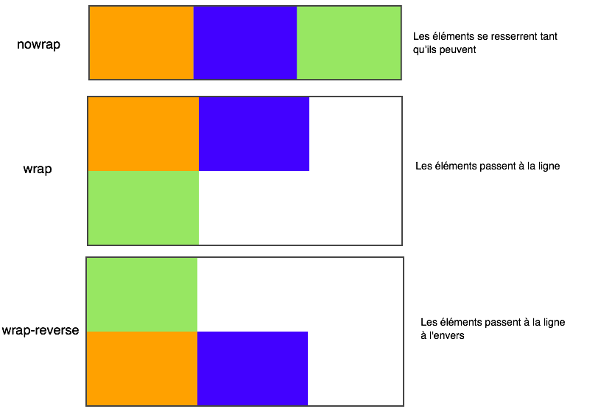
Atelier 2 HTML
Découverte du CSS et application
Flexbox : retour à la ligne
Exemple :
#conteneur
{
display: flex;
flex-wrap: wrap;
}
Voici l'effet que prennent les différentes valeurs sur une même illustration :

Slide 51
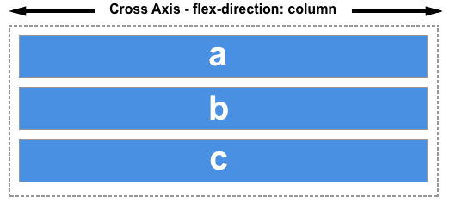
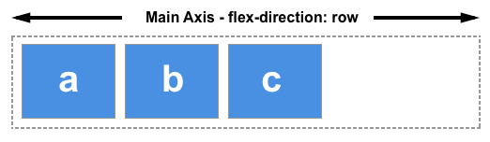
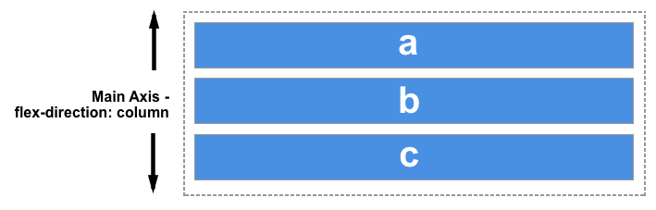
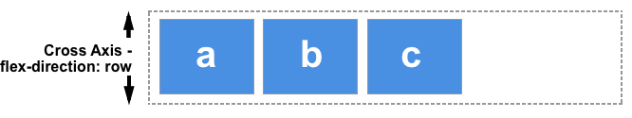
Atelier 2 HTML
Découverte du CSS et application
Flexbox : les alignements
Les éléments sont organisés soit horizontalement (par défaut), soit verticalement. Cela définit ce qu'on appelle l'axe principal. Il y a aussi un axe secondaire (cross axis) :
si vos éléments sont organisés horizontalement, l'axe secondaire est l'axe vertical ;
si vos éléments sont organisés verticalement, l'axe secondaire est l'axe horizontal.

Slide 52
Atelier 2 HTML
Découverte du CSS et application
Flexbox : aligner sur le Main Axis
Pour changer l’alignement des éléments disposés horizontalement (disposition flex par défaut), on va utiliser « justify-content » , qui peut prendre ces valeurs :
flex-start : alignés au début (par défaut) ;
flex-end : alignés à la fin ;
center : alignés au centre ;
space-between : les éléments sont étirés sur tout l'axe (il y a de l'espace entre eux) ;
space-around : idem, les éléments sont étirés sur tout l'axe, mais ils laissent aussi de l'espace sur les extrémités.

Slide 53
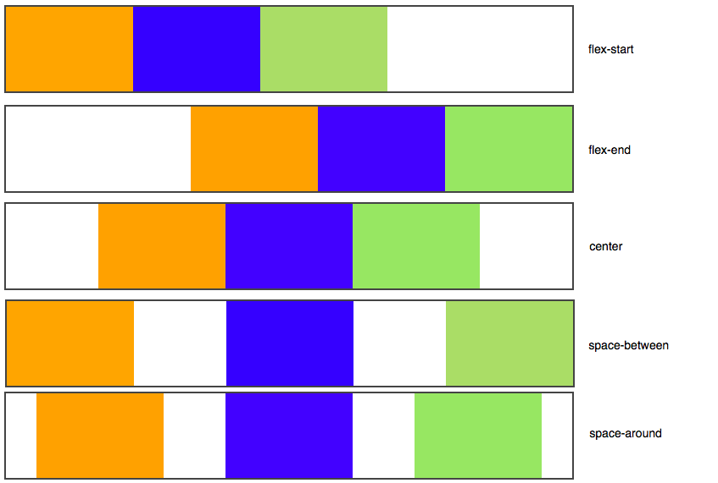
Atelier 2 HTML
Découverte du CSS et application
Flexbox : aligner sur le Main Axis
Exemple :
#conteneur
{
display: flex;
justify-content: space-around;
}
Voici toutes les valeurs possibles :

Slide 54
Atelier 2 HTML
Découverte du CSS et application
Flexbox : aligner sur le Cross Axis
Avec align-items , nous pouvons changer leur alignement sur l'axe secondaire. Il peut prendre ces valeurs :
stretch : les éléments sont étirés sur tout l'axe (valeur par défaut) ;
flex-start : alignés au début ;
flex-end : alignés à la fin ;
center : alignés au centre ;
baseline : alignés sur la ligne de base (semblable à flex-start).

Slide 55
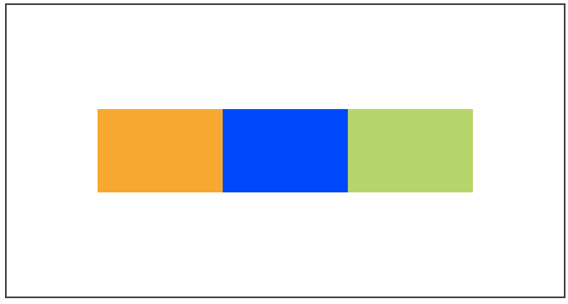
Atelier 2 HTML
Découverte du CSS et application
Flexbox : aligner sur le Cross Axis
Pour ces exemples, nous allons partir du principe que nos éléments sont dans une direction horizontale :
#conteneur
{
display: flex;
justify-content: center;
align-items: center;
}
Un alignement sur l'axe secondaire avec align-items nous permet de centrer complètement l'élément dans le conteneur.

Slide 56
Atelier 2 HTML
Présentation du HTML
Exercice flexbox
Dans votre fichier CSS :
Activez les flexbox pour vos labels ;
Mettez la ligne horizontale en axe principale (Main Axis) ;
Alignez vos checkbox à gauche par rapport à l’axe principale (Main Axis)
Alignez vos checkbox au centre par rapport à l’axe secondaire (Cross Axis) ;

Slide 57
Atelier 2 HTML
Résultat final des exercices CSS

Slide 58
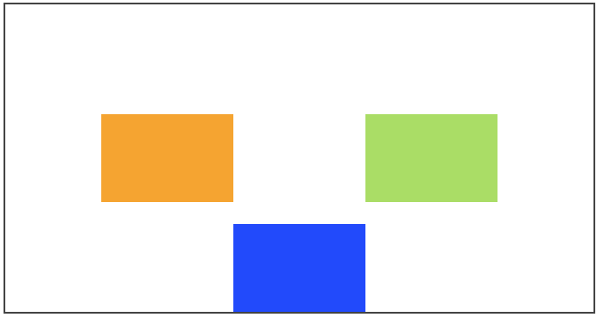
Atelier 2 HTML
Découverte du CSS et application
Flexbox : alignement sélectif
Aligner un seul élément sur l’axe secondaire
#conteneur {
display: flex;
flex-direction: row;
justify-content: center;
align-items: center;
}
.element:nth-child(2) /* On sélectionne le deuxième bloc élément */
{
background-color: blue;
align-self: flex-end; /* Seul ce bloc sera aligné à la fin */
}
Un élément aligné différemment des autres avec align-self.

Slide 59
Atelier 2 HTML
Découverte du CSS et application
Flexbox : l'ordre des éléments
Sans changer le code HTML, nous pouvons modifier l'ordre des éléments un par un en CSS grâce à la propriété order. Indiquez simplement un nombre, et les éléments seront triés du plus petit au plus grand nombre.
Reprenons une simple ligne de 3 éléments :
#conteneur
{
display: flex;
}
Une ligne de 3 éléments

Slide 60
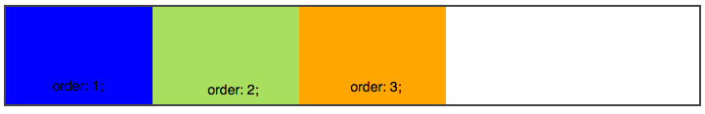
Atelier 2 HTML
Découverte du CSS et application
Flexbox : l'ordre des éléments
Avec la propriété flex , nous pouvons permettre à un élément de grossir pour occuper tout l'espace restant.
.element:nth-child(1) /* selection du 1er enfant du conteneur appelé element */
{
order: 3;
}
.element:nth-child(2) /* selection du 2ème enfant du conteneur appelé element */
{
order: 1;
}
.element:nth-child(3) /* selection du 3ème enfant du conteneur appelé element */
{
order: 2;
}
Avant
Après
NB : order est différent de flex-direction : wrap-reverse et flex-direction : column-reverse car il permet de modifier le rang de chaque élément individuellement, ce n’est donc pas une simple inversion de l’ordre initial.
Avec order, nous pouvons réordonner les éléments en CSS

Slide 61
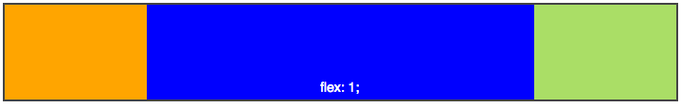
Atelier 2 HTML
Découverte du CSS et application
Flexbox : faire grossir ou maigrir
Avec la propriété flex , nous pouvons permettre à un élément de grossir pour occuper tout l'espace restant.
.element:nth-child(2) /* sélection du 2ème enfant du conteneur */
{
flex: 1;
}
Le deuxième élément s'étire pour prendre tout l'espace

Slide 62
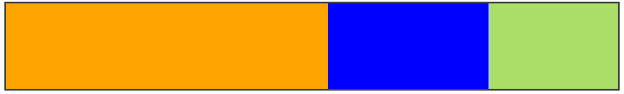
Atelier 2 HTML
Découverte du CSS et application
Flexbox : faire grossir ou maigrir
Le nombre que vous indiquez à la propriété flex indique dans quelle mesure il peut grossir par rapport aux autres.
.element:nth-child(1) /* sélection du 1er enfant de notre conteneur */
{
flex: 2;
}
.element:nth-child(2) /* sélection du 2ème enfant de notre conteneur */
{
flex: 1;
}
Ici, le premier élément peut grossir 2 fois plus que le deuxième élément :
Le deuxième élément s'étire pour prendre tout l'espace

Slide 63
Atelier 2 HTML
Découverte du CSS et application
Flexbox : liens utiles
DES JEUX :
https://flexboxfroggy.com/#fr
http://www.flexboxdefense.com
https://mastery.games/flexboxzombies/
DES TUTOS :
https://css-tricks.com/snippets/css/a-guide-to-flexbox/
https://www.joshwcomeau.com/css/interactive-guide-to-flexbox/
https://fjolt.com/article/a-guide-to-css-flexbox

Slide 64
Atelier 2 HTML
Découverte du CSS et application
CSS : aller plus loin…
LES GRILLES CSS :
https://fjolt.com/article/a-guide-to-css-grid
https://developer.mozilla.org/fr/docs/Web/CSS/CSS_Grid_Layout
https://www.w3schools.com/css/css_grid.asp
LES TRANSFORMATIONS ET LES TRANSITIONS CSS :
https://www.joshwcomeau.com/animation/css-transitions/
LES ANIMATIONS CSS :
https://www.joshwcomeau.com/animation/keyframe-animations/

Slide 65
Atelier 2 HTML
Découverte du CSS et application
CSS : aller plus loin…
Voici un exemple de transformation au survol de la souris que vous pouvez mettre dans votre fichier CSS d’exercices :
footer img{
transform: scale(1);transition-duration: 1s;
}
footer img:hover{
transform: scale(1.5);
transition-timing-function: ease-in-out;
}

Slide 66
Les media queries
Les requêtes multimédias dans CSS3 ont étendu l'idée des types de médias CSS2 : au lieu de rechercher un type d'appareil, elles examinent la capacité de l'appareil.​
Les requêtes multimédias peuvent être utilisées pour vérifier de nombreuses choses, telles que :​
largeur et hauteur de la fenêtre​
largeur et hauteur de l'appareil​
orientation (la tablette/le téléphone est-il en mode paysage ou portrait ?)​
résolution

Slide 67
Les media queries
Les media queries, introduites dans CSS2, ont permis de définir différentes règles de style pour différents types de médias.​
Exemples : vous pouvez avoir un ensemble de règles de style pour les écrans d'ordinateur, un pour les imprimantes, un pour les appareils portables, un pour les appareils de type télévision, et ainsi de suite.

Slide 68
Les media queries
Syntaxe de la media query
Dans un fichier css
@media not|only mediatype and ( expressions) {
CSS-Code;
}
Dans un fichier HTML
<link rel="stylesheet" media=" mediatype and|not|only ( expressions)"
href=" print.css">

Slide 69
Les media queries
@media screen and (min-width: 480px) {
body {
background-color: lightgreen;
}
}
@media screen and (max-width: 900px) and (min-width: 600px) {
div.example {
font-size: 50px;
padding: 50px;
border: 8px solid black;
background: yellow;
}
}

Slide 70
Les media queries : liens utiles
https://developer.mozilla.org/fr/docs/Learn/CSS/CSS_layout/Media_queries
https://www.w3schools.com/cssref/css3_pr_mediaquery.php

Slide 71
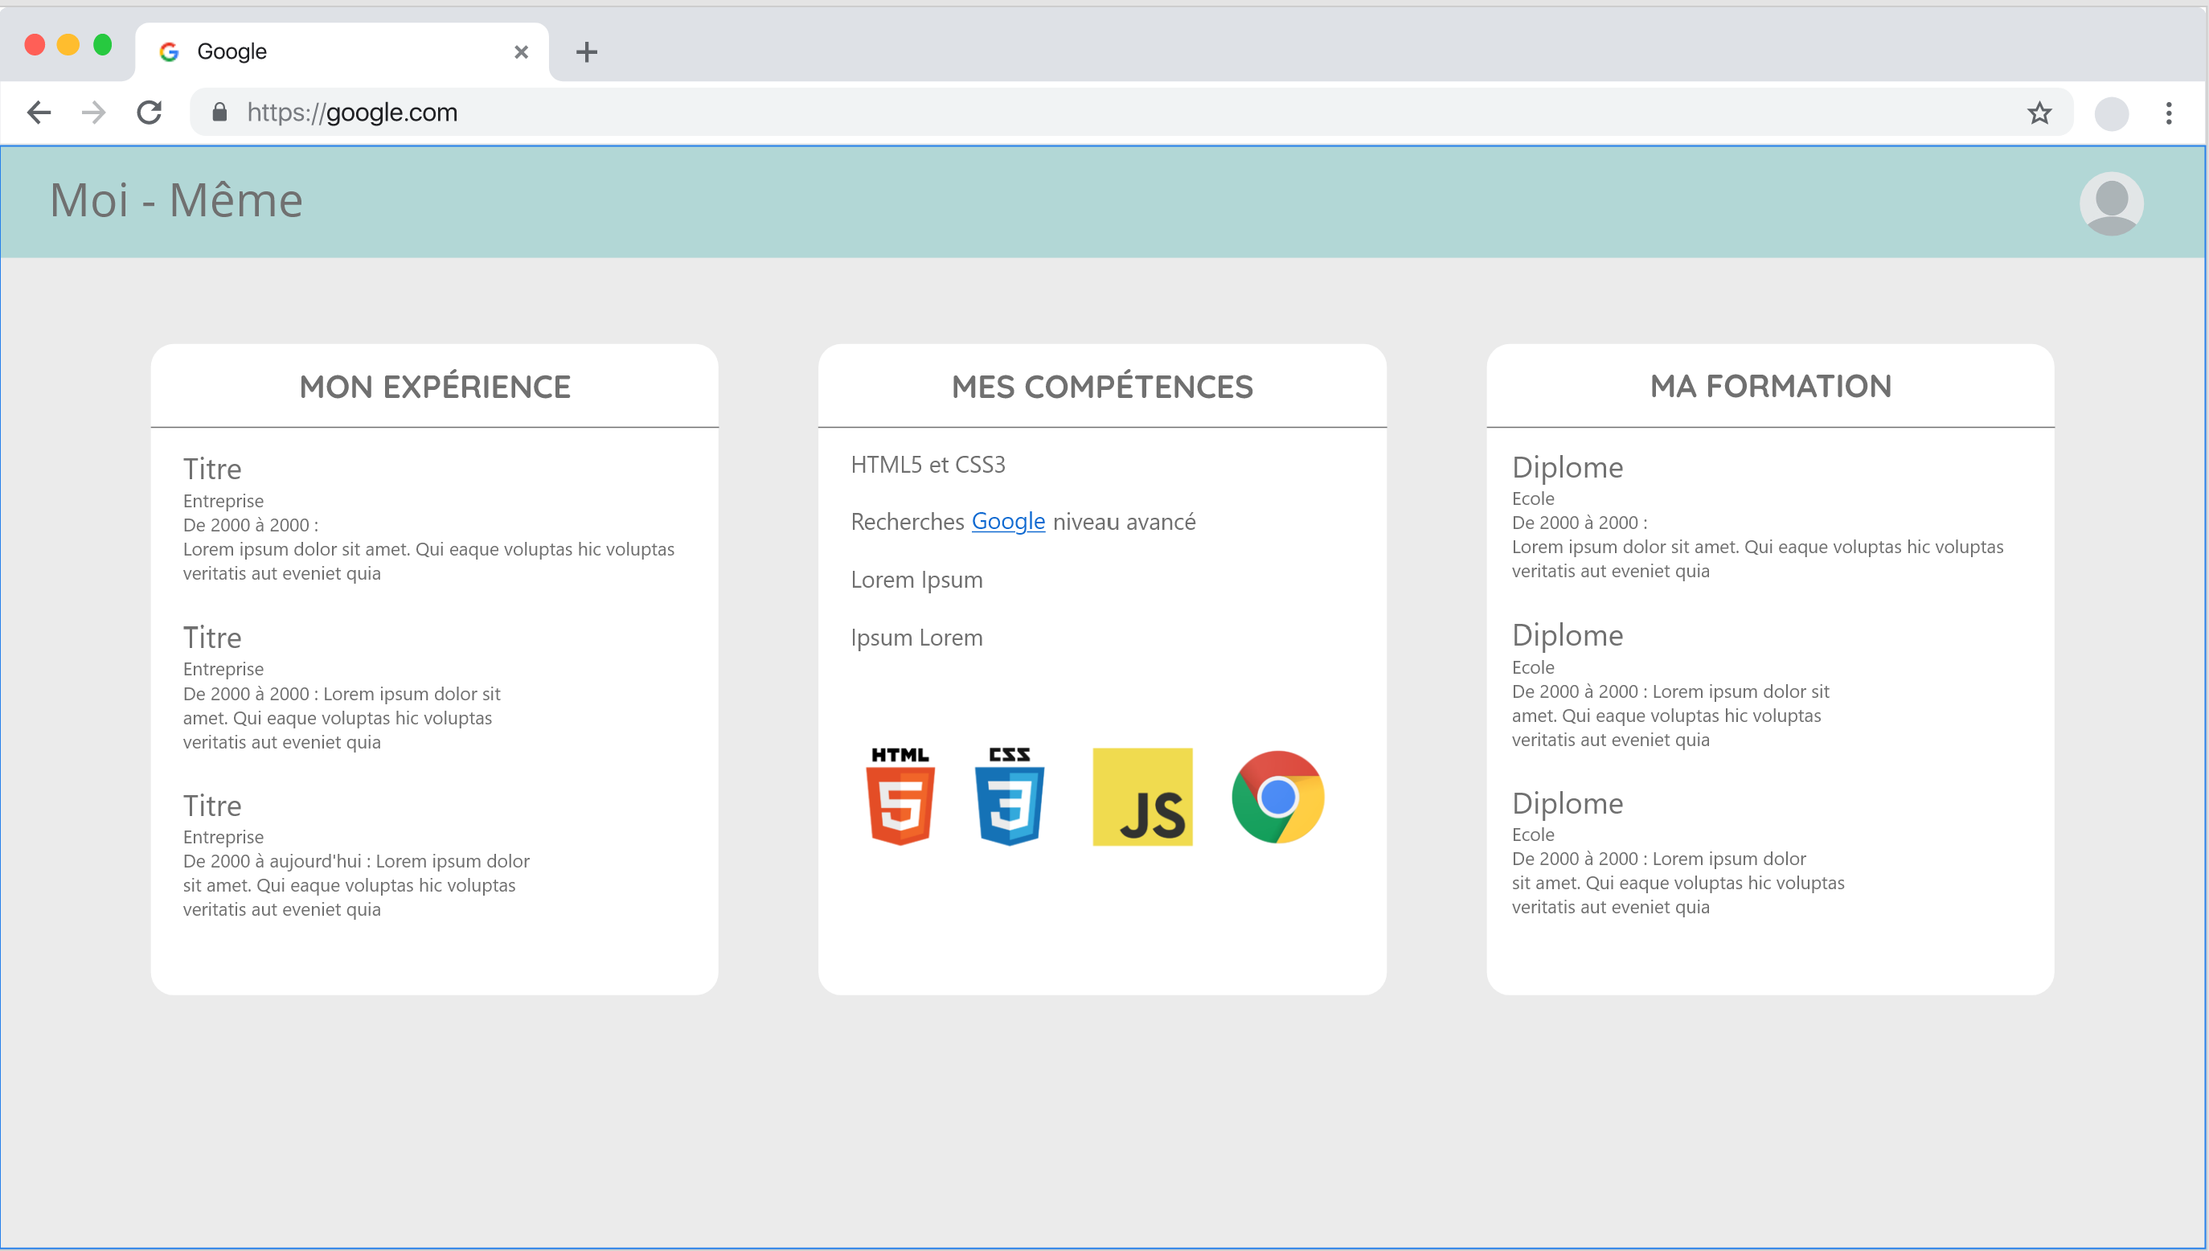
Atelier 2 HTML
Présentation du CSS
Utilisez ce que vous avez appris pour mettre en forme le CV comme ci-dessous

